Slide 1
1219 Report

Slide 2
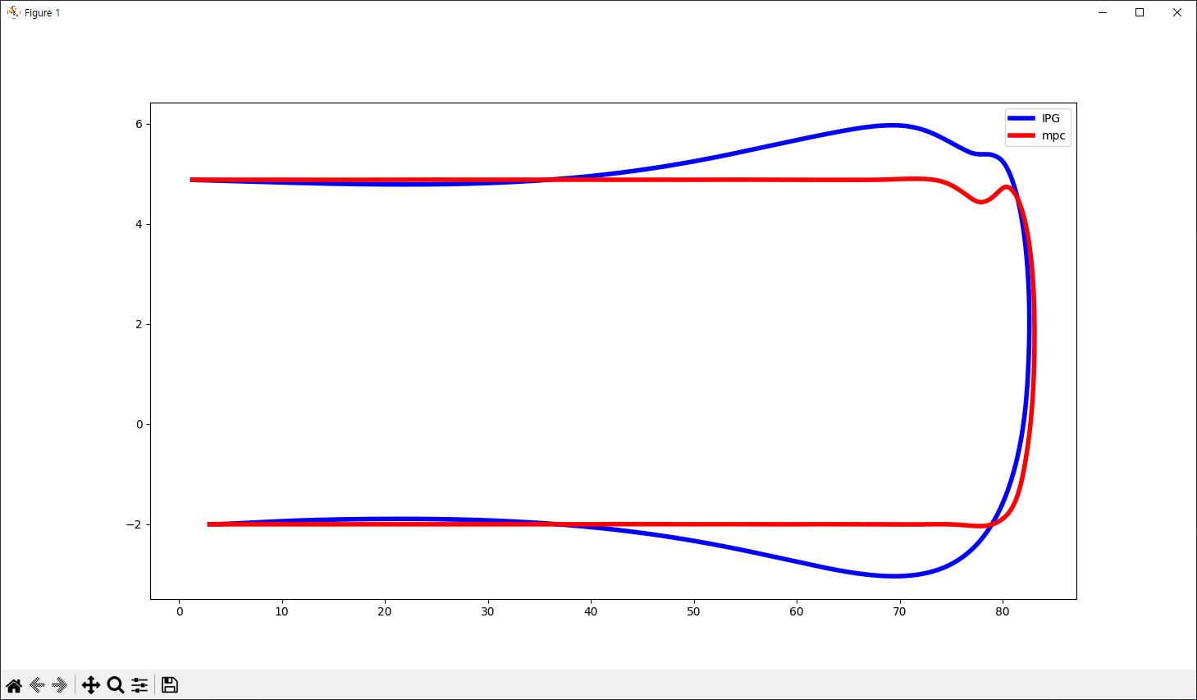
1. 경로

Slide 3
y / x
Ipg | mpc
3.457566 | 2.321792

